Slide 1
בס"ד
יחידת לימוד בכישורי חיים
חברות, סובלנות ומניעת אלימות
במבט רחב: פיתוח רגישות למצבי פגיעה בין חברים
משרד החינוך
מינהל פדגוגי
אגף בכיר שירות פסיכולוגי ייעוצי
שיעור שלישי
סיפורו של הגיבור הראשי
מיומנות מרכזית מסוגלות עצמית – להכיר ביכולת של הפרט
להשפיע על סביבתו
כיתה ה' בנים חמ"ד

Slide 2
נושאי היחידה
1
מישירים מב"ט לחבר במצוקה
1
האחריות והכח שיש לחברי הקבוצה לעצור אירוע אלימות
תפקיד לכל תפקיד
2
הכרות עם ששת התפקידים באירוע אלימות וההשפעה של כל תפקיד על האירוע
סיפורו של הגיבור הראשי
3
הכרה, חיזוק והעצמת היכולת של הפרט להשפיע על סביבתו
4

Slide 3
מטרות השיעור
פיתוח ההבנה שהתנהגותו של אדם ומעשיו נובעים מהבחירות שלו.
פיתוח מודעות לאופן שבו המעשים שעושה האדם משפיעים על מה שקורה לו ולסובבים אותו.
פיתוח ההכרה ביכולת האדם לבחור בהתנהגות ובמעשים שישפיעו לטובה על עצמו ועל הזולת.
עידוד מעורבות אישית ותחושת אחריות למניעת אלימות ולקידום אקלים חברתי מיטבי.

Slide 4
ידע, מיומנויות וערכים
ערכים
מיומנויות
ידע
מידות טובות ודרך ארץ
צדק חברתי וערבות הדדית: סולידריות מעורבות חברתית.
כבוד האדם: כבוד לאדם, לזכויותיו, להשקפותיו ולחירות היסוד.
מיומנויות קוגניטיביות
חשיבה ביקורתית - קבלת החלטות הטלת ספק, הבנת קשרים בין התנהגות לתוצאות בהקשר החברתי.
חשיבה יצירתית - תעוזה והתמדה.
מיומנויות רגשיות (תוך-אישי)
מודעות עצמית - זיהוי רגשות, זיהוי כוחות הקשורים למצבים חברתיים.
הכוונה עצמית : מסוגלות עצמית, בחירה בהתנהגויות המשפיעות לטובה על עצמי ועל הסביבה.
מיומנויות חברתיות (בין-אישי)
מודעות חברתית – זיהוי מצבים חברתיים, הבנת האחר, אמפתיה, הבנת ההשפעה שיש למעשי אדם אחד על אחרים ועל רגשותיהם
התנהלות חברתית – דאגה, אכפתיות, רגישות לזולת, בחירה בהתנהגות המשפיעה לטובה על האחר.
התלמידים יכירו את המושג 'בחירה', ויבינו שהתנהגותו של אדם ומעשיו נובעים מהבחירות שלו.
התלמידים יבינו את הקשר בין בחירה בהתנהגות מסוימת לבין השפעתה על האדם עצמו ועל הסביבה.
התלמידים יבינו שילדים יכולים לבחור בהתנהגות ובמעשים שישפיעו לטובה על עצמם ועל הזולת.

Slide 5
מהלך השיעור
משימה ליישום התנהגותי
מסרים מרכזיים וסיכום
דיון ושאלות בעקבות הפעילות
ניתוח מקרה - במליאה ובקבוצות
פעילות בזוגות
צפייה בסרטון ובעקבותיו דיון בכיתה
מהשיעור הקודם ועד היום - נזכרים

Slide 6
הנחיות להוראת השיעור
השקופיות הבאות מפרטות את מהלך השיעור ומיועדות להצגה בשיעור.
בגוף כל שקופית מופיע התוכן להקרנה ולעבודה עם התלמידים.
בתחתית השקופית (בהערות) נמצאות הרחבות והנחיות לך - המורה.

Slide 7
הנחיות לשיח מיטבי
שיח מעודד ומקבל
שיתוף מהלב
הקשבה ממקום מתעניין ולא שיפוטי
כבוד לדברי החבר
הנאמר בשיח נשאר בינינו,
אפשר לשתף אחרים בנושא, אך לספר רק על עצמי
Notes:
חשוב לחזור על הכללים המרכזיים בכל שיעור, על מנת לבסס מרחב בטוח המאפשר שיח רגשי בין התלמידים.

Slide 8
מהשיעור הקודם ועד היום... נזכרים
אירוע מהשבוע האחרון בו יישמתי משהו שלמדתי מהשיעור...
משהו שקרה לי השבוע והזכיר לי את מה שלמדנו...
משהו שאני רוצה להגיד בהמשך לשיעור הקודם...
משהו שהבנתי בעקבות השיעור הקודם...
Notes:
למורה:
בשיעור הקודם התלמידים התבקשו למלא אחר שתי משימות (נוכל להציג לתלמידים את שקף המשימות מהמפגש הקודם – בשקופית הבאה):
במבט אישי - לנסות לזהות בעצמם תפקידים שונים (בבית, בשכונה, בחוג, ברשת, בהסעה, בכיתה, בהפסקה ), ולתעד זאת במחברת.
התבוננות - התלמידים יספרו בכתה על פעולות שילדים עושים כדי לעבור מתפקיד ה'מתעלם' לתפקיד ה'מגן', ומהן הפעולות שעשו כדי להצליח בכך.
התלמידים יתנו משוב אחד לשני, הצעות ורעיונות ליישום. לדוגמה: "שמתי לב שכאשר עמית שיתף פעולה עם חבר נוסף, הדבר סייע לו לשנות תפקיד חברתי".

Slide 9
למדנו, ועכשיו מיישמים
מבט אישי
משימת התבוננות ומחשבה לשבוע הקרוב - לנסות לזהות בעצמכם תפקידים שונים (בבית, בשכונה, בחוג, ברשת, בהסעה, בכיתה, בהפסקה), ולתעד זאת במחברת.
1
2
התבוננות
התבוננו על ילדים אחרים שעשו צעד לקראת מעבר מתפקיד ה'מתעלם' לתפקיד ה'מגן'. נסו לזהות ולמרקר לעצמכם את הפעולות החיוביות שהילדים עשו, והמה נוכל ללמוד ולקבל השראה.
למדנו, ועכשיו מיישמים
Notes:
נוכל להציג לתלמידים את שקף המשימות מהמפגש הקודם.

Slide 10
כל מי ש...
הרוח נושבת
פיתח השנה תחביב מעניין
נתקל באדם שעשה מעשה טוב וריגש אותו במיוחד
עשה השנה שינוי לטובה בהתנהגות/בהרגל מסוים
עשה משהו שהשפיע לטובה על מישהו אחר
יש משהו שהיה רוצה לעשות אחרת
Notes:
למורה:
הפעילות נועדה ליצירת חיבור, העמקת ההיכרות ושבירת הקרח.
הנחיות לפעילות:
ישיבה במעגל, נקריא היגדים, והתלמידים שההיגד נכון עבורם יחליפו מקום במהרה.
ניתן לבקש מהתלמידים שהחליפו מקום לשתף, אם ירצו, בהתאם להיגד.
חשוב להתייחס לתלמידים חדשים שהצטרפו לכיתה ולציין כי הפעילות מאפשרת היכרות ראשונית עימם.
אפשרות נוספת למשחק:
להוציא כיסא אחד פחות ממספר המשתתפים.
הדובר הראשון אומר משפט שנכון גם עבורו, למשל: "הרוח נושבת לכיוונו של מי שאוהב שוקולד" –
כל מי שהמשפט נכון עבורו, מתבקש לקום ולהחליף מקום.
מאחר ויש כיסא אחד פחות ממספר התלמידים, הרי שיהיה תלמיד אחד שלא יהיה לו מקום ישיבה והוא יהיה הדובר הבא שיתבקש להציג משפט שנכון עבורו,
וחוזר חלילה.
ניתן לבקש שכל מי שהמשפט נכון לגביו – יקום, יציג את שמו וישתף, אם ירצה, בהתאם להיגד.

Slide 11
לא מסיטים מב"ט מחבר במצוקה
מב"ט
טורפים את הקלפים – פועלים ומגיבים כדי לשנות את כללי ההתנהגות בכיתה, לקידום תחושת המוגנות וליצירת אווירה נעימה.
בוחרים מה לעשות – כאשר נזהה פגיעה בחבר נחליט איך להגיב מתוך בדיקת מכלול האפשרויות העומדות בפנינו.
מביטים – כאשר נזהה פגיעה בחבר לא נתעלם.
Notes:
למורה:
נזמין את התלמידים להיזכר במרכיבי המודל, בטרם הצגת השקופית, לשם ההטמעה וההיזכרות.

Slide 12
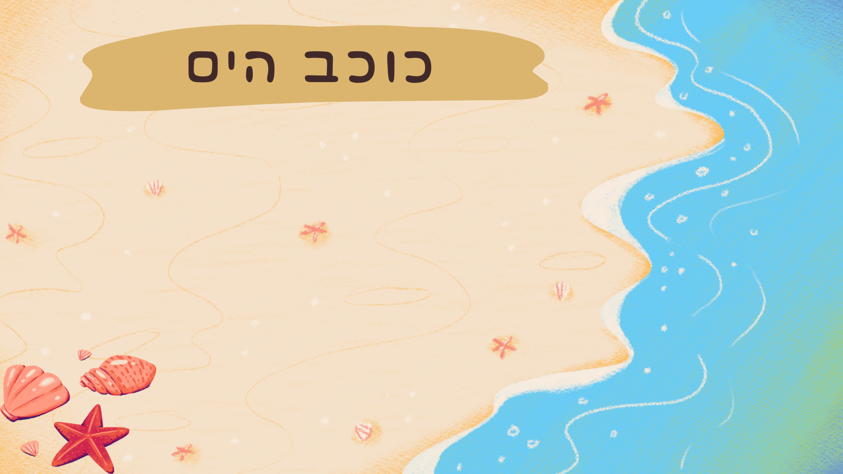
איש אחד הלך לטיול לאורך חוף הים וגילה כי הוא מכוסה בעשרות אלפי כוכבי ים שנסחפו אל החוף ומכסים את כולו. במורד קו המים הוא מבחין בילד קטן שמרים כוכב ים אחר כוכב ים ומשליך אותם בחזרה אל תוך הים.
משועשע, פונה האיש אל הילד ושואל אותו "ילד קטן, מה אתה עושה?"
"אני מציל את חייהם של כוכבי הים האלו" עונה הילד "אם אני לא אחזיר אותם למים הם ימותו, כוכבי ים לא יכולים לחיות על היבשה".
האיש צוחק לעצמו. ילד תמים, הוא חושב "אבל אתה רק אדם אחד, וכאן יש עשרות אלפי כוכבי ים, איזו השפעה כבר יכולה להיות לך?
הילד הקטן מתכופף מטה, מרים כוכב ים, מביט בו, מביט באיש , משליך את כוכב הים למים ואומר "על כוכב הים הזה השפעתי".
מעשה טוב אחד שלנו יכול להשפיע על חיים שלמים של מישהו אחר
Notes:
למורה:
הסיפור מראה כיצד אפילו מעשה אחד קטן וטוב שלנו, יכול להשפיע על חיים שלמים של מישהו אחר.

Slide 13
2
מה חושב עובר האורח על המעשה של הילד?
1
מה עושה הילד ומדוע?
3
מה ענה לו הילד כשפקפק בהשפעת המעשה?

Slide 14
מה אתם הייתם עונים לעובר האורח? מה הייתם אומרים לילד, אילו יכולתם להעביר לו מסר?
לעובר האורח שלום, רציתי לומר לך ש...
לילד שלום, רציתי לומר לך ש...
Notes:
למורה:
פנייה אישית לדמויות מהסרטון -
חלקו פתקים או דפי ממו בשני צבעים שונים לתלמידים – צבע לכל דמות : הילד ועובר האורח.
כל תלמיד יקבל את שני הפתקים וינסח פנייה אישית לכל אחת מהדמויות. את ההיגדים התלמידים יתלו על הלוח ויציגו בכיתה.

Slide 15
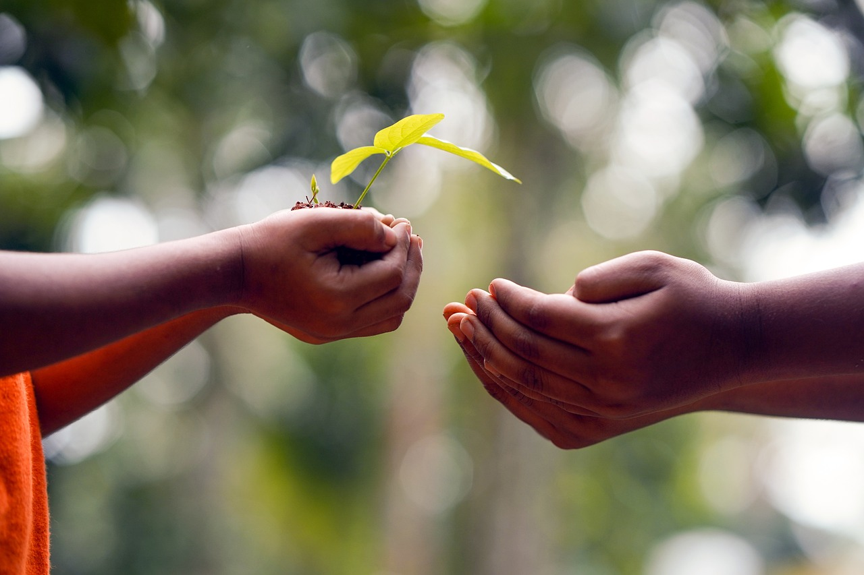
גם מעשה קטן יכול להשפיע מאד על אדם אחר, לטוב ולרע. לכן, חשוב שנהיה מודעים למעשים שלנו. פעולה אחת קטנה עלולה לפגוע או לחבר, לבטא אכפתיות ולחזק תחושת שייכות.
Notes:
למורה: מעשה קטן יכול להשפיע מאד על אדם אחר, לטוב ולרע, ולכן חשוב לפתח מודעות למעשינו. לדוגמה: מעשה קטן שאולי לא נעשה במכוון על מנת לפגוע, כמו להחליט לא לשתף ילד במשחק בהפסקה - יכול לגרום לו להיפגע ולהיעלב. נבקש מהתלמידים להביא דוגמאות מחייהם, ונדגיש כי לא יזכירו שמות.

Slide 16
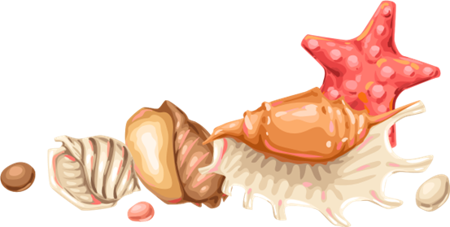
משהו קטן וטוב
ספרו זה לזה על מקרה שבו עשיתם מעשה קטן וטוב למען מישהו או משהו אחר
איך הרגשתם לשתף?
ולהקשיב?
Notes:
פעילות בזוגות:
התלמידים ישתפו בזוגות במקומות הישיבה במעשים טובים שעשו למען אחרים.
במליאה נזמין אותם לשתף ברגשות שעלו בהם במהלך השיח בזוגות, ובאותם מקרים.

Slide 17
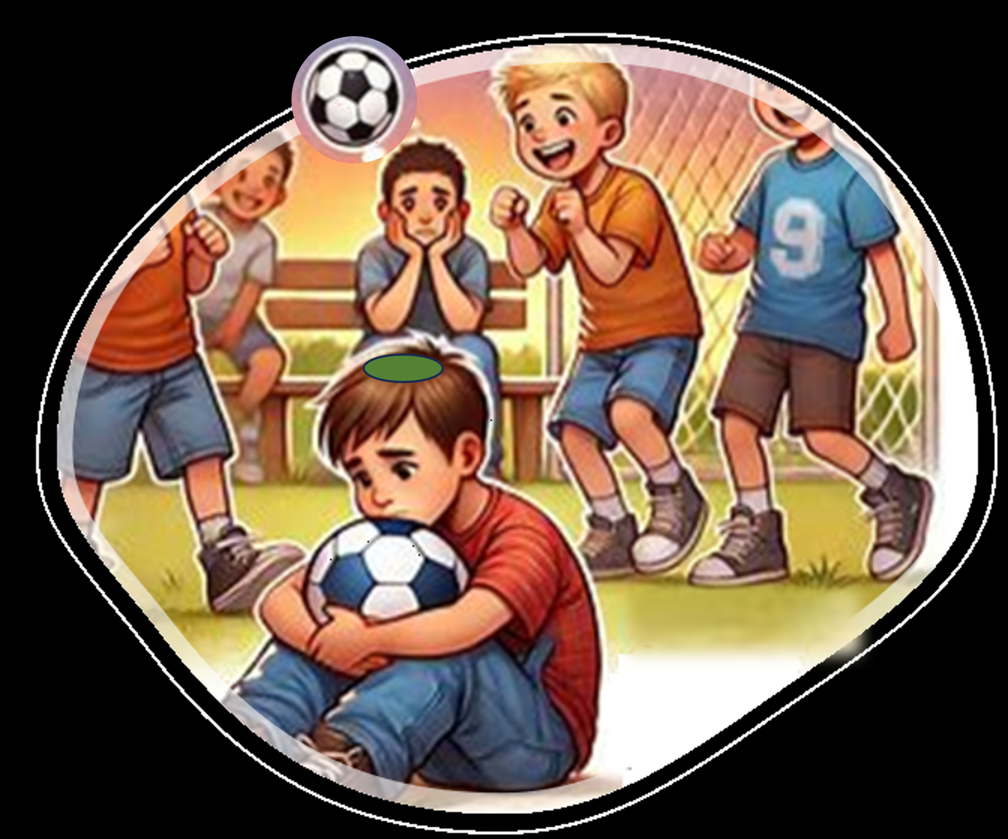
משהו קטן וטוב - ביחד
אוהד אמר היום לכל הבנים בכיתה להפסיק להיות חברים של עידו, ולא לדבר אתו. יהונתן אינו חבר של עידו, אבל...
מה יהונתן מרגיש? מה הוא חושב? משהו קטן וטוב
שהייתם מציעים לו לעשות..
Notes:
למורה:
ננתח חקר מקרה במליאת הכיתה. המשימה הבאה מובאת כהדגמה למשימה שיקבלו בקבוצות.
*האיור מתוך https://www.bing.com/images/create

Slide 18
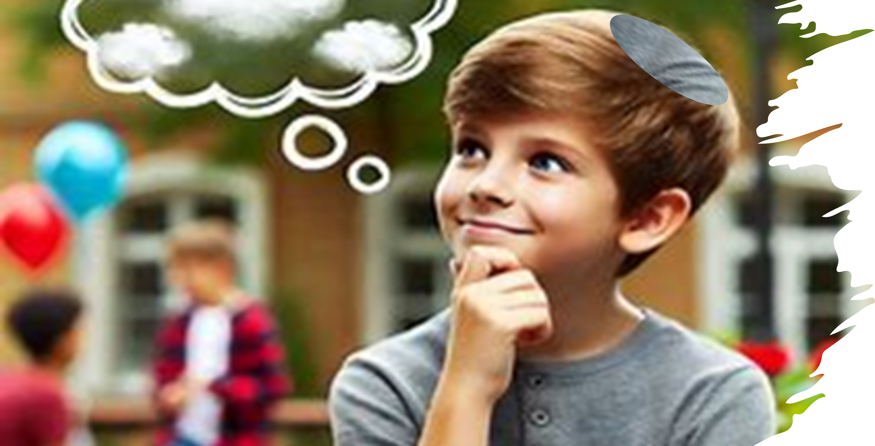
בואו נעשה את זה ביחד
Notes:
למורה:
עבודה בקבוצות:
- התלמידים יעבדו בקבוצות על סיפורי מקרה.
- בסיום המשימה, הקבוצות יציגו במליאה את המקרה שניתחו ואת התובנות שלהם ממנו.
*הכרטיסיות ניתנות להדפסה בסוף המצגת.
הפעילות מהווה הזדמנות חינוכית לגעת בנושאים רגשיים - חברתיים בכיתה ובחיי הילדים, ועל כן מומלץ לעבור בין הקבוצות ולעודד אמפתיה וכניסה לנעלי
הילדים הנפגעים והעומדים מהצד.
*האיור מתוך https://www.bing.com/images/create

Slide 19
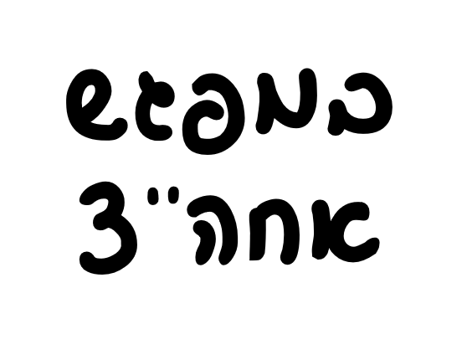
מה אתם חושבים שהחבר מרגיש?
קבוצה מילדי הכיתה התארגנה להיפגש
בשעות אחר הצהריים. גל רצה להזמין גם את תומר, אך חברי הקבוצה סירבו.
האם ראיתם או חוויתם מקרה דומה? מה אתם מציעים לו לעשות? רשמו את המחשבות וההתלבטויות העולות בקבוצה

Slide 20
מה אתם חושבים שהחבר מרגיש?
כמה ילדים מהכיתה צחקו ולעגו על דורון.
גלעד הצטער בשבילו,
הוא ראה עד כמה הם פוגעים בו.
גלעד רוצה לעזור לו אבל...
האם ראיתם או חוויתם מקרה דומה? מה אתם מציעים לו לעשות? רשמו את המחשבות וההתלבטויות העולות בקבוצה

Slide 21
מה אתם חושבים שהחבר מרגיש?
אסף חוגג יום הולדת, והזמין לחגיגה כמעט את כל ילדי הכיתה מלבד ילד אחד.
נדב הוזמן ליום ההולדת אבל...
האם ראיתם או חוויתם מקרה דומה? מה אתם מציעים לו לעשות? רשמו את המחשבות וההתלבטויות העולות בקבוצה

Slide 22
מה אתם חושבים שהחבר מרגיש?
בקבוצת הווטסאפ מיכאל סיפר בדיחה מעליבה על אחד הילדים שבקבוצה. ילד אחר הגיב בגיחוך: חחחחח. יובל רוצה לעזור לילד, אבל...
האם ראיתם או חוויתם מקרה דומה? מה אתם מציעים לו לעשות? רשמו את המחשבות וההתלבטויות העולות בקבוצה
Notes:
לאחר העבודה בקבוצות ניתן לקיים שיח על אירועי המקרה שמופיעים להלן ולשמוע מה עלה בכל קבוצה תוך התייחסותם של שאר תלמידי הכיתה במליאה.

Slide 23
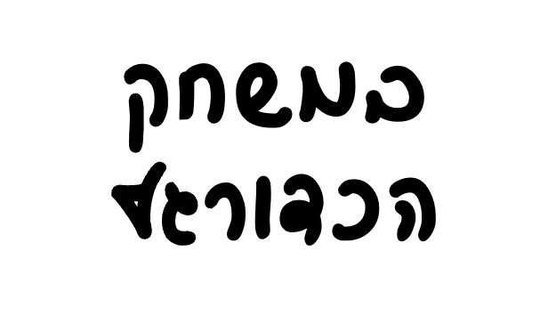
מה אתם חושבים שהחברה מרגישה?
במשחק הכדורגל כל ראש קבוצה בוחר את הילדים שישחקו בקבוצה שלו.
את אופיר בדרך כלל לא בוחרים והוא נשאר אחרון...
האם ראיתם או חוויתם מקרה דומה? מה אתם מציעים לו לעשות? רשמו את המחשבות וההתלבטויות העולות בקבוצה

Slide 24
מה אתם חושבים שהחבר מרגיש?
היום בהפסקה אוהד אמר לכל הבנים
להפסיק להיות חברים של עידו, ולא לדבר אתו.
יהונתן מחבב את עידו אבל...
האם ראיתם או חוויתם מקרה דומה? מה אתם מציעים לו לעשות? רשמו את המחשבות וההתלבטויות העולות בקבוצה

Slide 25
האם ילדים יכולים ומסוגלים לעזור, להיות מעורבים ולהשפיע על ילדים אחרים?
באילו מקרים?
מה צריך להיות באדם שיסייע לו בכך?
(אלו תכונות, יכולות ומיומנויות...?)
Notes:
למורה
: במהלך השיחה חשוב להדגיש מסרים שהילדים מעלים אשר מתארים את יכולתם, כילדים, להשפיע, לעשות שינוי, לעזור לעצמם ולזולת.
השאלה – 'מה יש בנו שמאפשר לנו להיות מעורבים ומשפיעים' מתייחסת לתכונות, יכולות, מיומנויות וכוחות פנימיים הקיימים בתוכנו ומאפשרים לנו להיות מעורבים ומשפיעים. מיומנויות ניתנות ללמידה ולטיפוח, כמו יכולת בחירה וקבלת החלטות, רגישות לזולת, מעורבות חברתית ואכפתיות במטרה להשפיע ולעשות מעשה ועוד.
חשוב לחדד עם הילדים את הכוח שיש להם כצופים מן הצד, לזהות עימם צמתים ומקומות בהם כילדים ביכולתם להתערב, להשמיע קול ואולי אף לחולל שינוי למען עצמם או למען חבר בכיתה, בהפסקה, בהסעה, ברשת, בשכונה, בתנועת הנוער, בחוג ובבית.

Slide 26
סיפורו של הגיבור הראשי
מה יש בנו שמאפשר לנו להיות מעורבים ומשפיעים?
Notes:
למורה:
נבקש מהתלמידים לרשום על כרטיסיות - לאלו מיומנויות ויכולות זקוקים העומדים מהצד כדי להיות מעורבים ומשפיעים?
את הכרטיסיות התלמידים יציגו או יתלו על הלוח.
*האיור מתוך https://www.bing.com/images/create

Slide 27
סיפורו של הגיבור הראשי – מה יש בנו שמאפשר לנו להיות מעורבים ומשפיעים?
רוצה להשפיע לטובה ולעשות מעשה
רגיש ואכפתי
יודע לבחור
יודע לקבל החלטות
בשעת צרה, יודע לפתור בעיות
אמיץ
Notes:
למורה:
לאחר תשובות התלמידים, נעלה את הדוגמאות שבמצגת.
מומלץ להרחיב ולשאול את התלמידים:
מהם הכוחות שלהם בהקשר זה?
לאלו מיומנויות הם זקוקים כדי להיות הגיבור שמסייע לאחרים?
מיומנויות רבות ניתנות ללמידה ולטיפוח, כמו יכולת בחירה וקבלת החלטות, רגישות לזולת, מעורבות חברתית ואכפתיות במטרה להשפיע ולעשות מעשה ועוד.

Slide 28
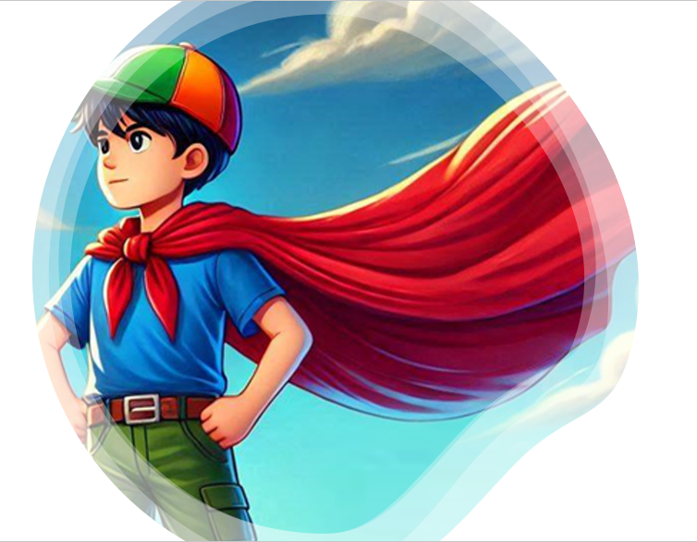
סיפורו של הגיבור הראשי
גיבור הוא אדם שמתגבר על פחדיו
בכדי לעשות את המעשה הנכון, למען דבר חשוב כמו לסייע לחבר ולכיתה, עבור כולם ועבור עצמו.
כל אחד ואחת מאיתנו יכול להיות גיבור
Notes:
למורה:
המסר שלנו הוא שגיבור מתגבר על פחדיו בכדי לעשות את המעשה הנכון, למען דבר חשוב כמו לסייע לחבר ולכיתה, עבור כולם ועבור עצמו.
ומסיבה זאת, כל אחד מאיתנו יכול להיות גיבור.
*האיור מתוך https://www.bing.com/images/create

Slide 29
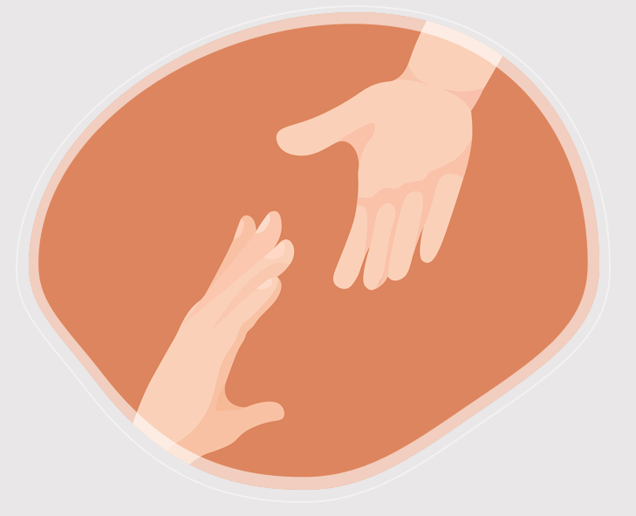
מן המקורות
"מצווה גדולה להיטיב עם הזולת ולסייע לו בעת צרתו"
(החפץ חיים)
חשבו מתי בפעם האחרונה יצא לכן להטיב עם חברה/ מישהי קרובה?
Notes:
מתוך ספר "אהבת חסד" של החפץ חיים שמדגיש את חשיבות העזרה וגמילות החסדים
מצווה לעזור לחבר בעת צרה, לתמוך בו ולהושיט יד לעזרה, ביהדות נקבע על ידי חז"ל כלל מוסרי והלכתי לציון ערבות הדדית -
כל ישראל ערבים זה לזה. משמעותו המקורית היא שכל יהודי נושא באחריות על קיום המצוות של חברו.
בעת החדשה רווח הביטוי במשמעות שונה, שלפיה כל יהודי אחראי על שלומו ורווחתו של חברו, בכל עת ובמיוחד בזמנים של התמודדות עם קושי, מצוקה, או צרה.
חשבו על מצבים בהם נתקלתם כעוזרים או כנעזרים?

Slide 30
מה התכל'ס?
ס
ל'
כ
ת
סוף לפגיעה החברתית: בהפסקה, בהסעה, ברשת ובבית
לא לפחד להשמיע קול, לשנות את המצב לטובה
כוונות טובות, זיהוי הכחות שלכם ולמידת מיומנויות יסייעו לכם להתערב ולהשפיע
תפעלו לעשות שינוי, גם כצופים מן הצד
Notes:
למורה:
תַּכְלֶ'ס הוא ביטוי סלנג עברי נפוץ בישראל, המציין פנייה אל שורש העניין. על בסיס המילה תכל'ס יצרנו מודל המעביר מסרים על פי אותיות המילה.
מומלץ לבקש מהתלמידים לנסות ולהעלות את המסרים שנלמדו בשיעור בכוחות עצמם על פי המילה תכל'ס.
לאחר שהתלמידים יעלו הצעות, נקרין את השקופית כאשר המסרים עולים בהדרגה בתצוגה מלאה בלחיצת כפתור, ונראה עד כמה דייקנו ומה למדנו
עד כה.
חשוב לחדד עם התלמידים את החשיבות ליישם הלכה למעשה את מה שעלה בשיח הכיתתי – ת'כלס.

Slide 31
מסכמים יחידה 'לא מסיטים מב"ט מחבר במצוקה'
באיזה אופן המפגשים בנושא השפיעו על האווירה בכיתה?
מה למדתם מהתבוננות על עצמכם על התנהגותכם כלפי אחרים?
האם אתם זוכרים כיצד התחלנו את המפגשים בנושא ...?
מה השתנה
בהתנהגות שלכם
בעקבות המפגשים
שלנו בנושא?
מה איפשרו לכם המפגשים שלנו?
מדוע קראנו כך למפגשים?

Slide 32
משהו שאני לוקח על עצמי לעשות אחרת בעקבות המפגשים...
Notes:
כל תלמיד ירשום לעצמו משהו שהוא לוקח על עצמו לעשות אחרת בעקבות המפגשים.
נאפשר ל-2-3 תלמידים/ות לשתף בדברים שכתבו.

Slide 33
רעיונות ליישום
נקיים שיחות קבוצתיות בשולחן עגול בהם התלמידים יחשבו על נושא שמעסיק אתכם לאחרונה והיו רוצים להשפיע עליו לטובה. התלמידים יעלו הצעות; כיצד יוכלו להיות מעורבים ולהשפיע לטובה על מה שיקרה. נאסוף את ההצעות
וניישמם בכיתה.
נדפיס את המשפט 'לא מסיטים מב"ט מחבר במצוקה' ונתלה בכיתה. התלמידים יוכלו להיזכר במסר ביום יום, ולהשתמש בו בעת בירורים ובשיח כיתתי על אירוע שהיה בכיתה או בהפסקה.
'מעבירים את זה הלאה' – התלמידים יחנכו תלמידים צעירים וילמדו בכיתות אחרות את 'מודל מב"ט', תוך שיתוף בדוגמאות שניתנו בכיתה.
Notes:
בשקופית זו ניתן למצוא מגוון רעיונות אפשריים ליישום התכנים אשר נלמדו ביחידה זו עם תלמידי הכיתה.
נוכל לבחור רעיון אחד ליישום או יותר ולהביאו בפני התלמידים ויחד לחשוב על דרכי הביצוע.
חשוב לסייע לתלמידים לתכנן וליישם את אחד הרעיונות.

Slide 34
להדפסה

Slide 35
כמה ילדים מהכיתה צחקו ולעגו על דורון.
גלעד הצטער בשבילו,
הוא ראה עד כמה הם פוגעים בו.
גלעד רוצה לעזור לו אבל...
האם ראיתם או חוויתם מקרה דומה? מה אתם מציעים לעשות? רשמו את המחשבות וההתלבטויות העולות בקבוצה
קבוצה מילדי הכיתה התארגנה להיפגש בבאולינג
בשעות אחר הצהריים. גל רצה להזמין גם את תומר, אך חברי הקבוצה סירבו.
האם ראיתם או חוויתם מקרה דומה? מה הייתם מציעים לו לעשות?
רשמו את המחשבות וההתלבטויות העולות בקבוצה
בקבוצת הווטסאפ מיכאל סיפר בדיחה מעליבה על אחד הילדים שבקבוצה. ילד אחר הגיב בגיחוך: חחחח.. יובל רוצה לעזור לילד, אבל...
האם ראיתם או חוויתם מקרה דומה? מה אתם מציעים לה לעשות? רשמו את המחשבות וההתלבטויות העולות בקבוצה
Notes:
תיאורי מקרה לעבודה בקבוצות

Slide 36
במשחק הכדורגל כל ראש קבוצה בוחר את הילדים שישחקו בקבוצה שלו.
את אופיר בדרך כלל לא בוחרים והוא נשאר אחרון...
האם ראיתם או חוויתם מקרה דומה? מה הייתם מציעים לו לעשות?
רשמו את המחשבות וההתלבטויות העולות בקבוצה
אסף חוגג יום הולדת, והזמין לחגיגה כמעט את כל ילדי הכיתה מלבד ילד אחד.
נדב הוזמן ליום ההולדת אבל...
האם ראיתם או חוויתם מקרה דומה? מה אתם מציעים לה לעשות? רשמו את המחשבות וההתלבטויות העולות בקבוצה
היום בהפסקה אוהד אמר לכל הבנים
להפסיק להיות חברים של עידו, ולא לדבר אתו.
יהונתן מחבב את עידו אבל...
האם ראיתם או חוויתם מקרה דומה? מה אתם מציעים לו לעשות? רשמו את המחשבות וההתלבטויות העולות בקבוצה
Notes:
תיאורי מקרה לעבודה בקבוצות

